Slide 1








Fudan University's 120th Anniversary
复旦大学建校120周年
博学而笃志,切问而近思
汇报人
讯飞智文

Slide 2





CONTENTS
PART01.输入标题
目录
PART02.输入标题
PART03.输入标题
PART04.输入标题

Slide 3



PART01
输入文案
Lnput copy

Slide 4








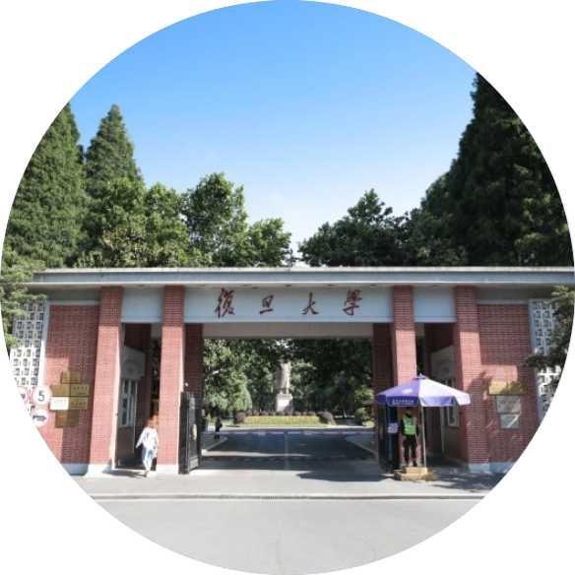





输入文案
Lnput copy
这里添加详细内容文案这里添加详细内容文案这里添加详细内容文案这里添加详细内容文案
输入文案

Slide 5










输入文案
Lnput copy
输入标题文案
输入标题文案
这里添加详细内容文案这里添加详细内容文案这里添加详细内容文案这里添加详细内容文案这里添加详细内容文案这里添加详细内容文案这里添加详细内容文案这里添加详细内容文案这里添加详细内容文案
这里添加详细内容文案这里添加详细内容文案这里添加详细内容文案这里添加详细内容文案这里添加详细内容文案这里添加详细内容文案这里添加详细内容文案这里添加详细内容文案这里添加详细内容文案

Slide 6



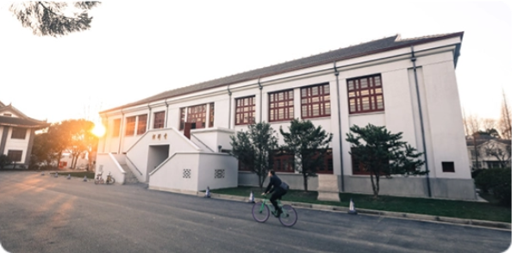
输入文案
Lnput copy
输入标题文案
这里添加详细内容文案这里添加详细内容文案这里添加详细内容文案这里添加详细内容文案这里添加详细内容文案这里添加详细内容文案这里添加详细内容文案
输入标题文案
这里添加详细内容文案这里添加详细内容文案这里添加详细内容文案这里添加详细内容文案这里添加详细内容文案这里添加详细内容文案这里添加详细内容文案
输入标题文案
这里添加详细内容文案这里添加详细内容文案这里添加详细内容文案这里添加详细内容文案这里添加详细内容文案这里添加详细内容文案这里添加详细内容文案

Slide 7

Fudan University's 120th Anniversary
感谢您的观看！
博学而笃志,切问而近思
汇报人
讯飞智文

